Slide 1

The Bread Basket
Association Rule
Mining
By Python
ນຳສະເໜີໂດຍ
ນ ມະໄລທອງ ແກ້ວຜ່ອງໃສ
ນ ປັດທະມາ ອິນທະລັງສີ
ນ ບົວວັນ ໄຊຍະຄຳ
ຫ້ອງ 2CS1
ສາຂາ ວິທະຍາສາດຄອມພິວເຕີ
ມະຫາວິທະຍາໄລແຫ່ງຊາດ

Slide 2




ສະຫຼຸບການວິເຄາະ
ແຫຼ່ງຄວາມຮູ້ໃໝ່
ການເຮັດເໝືອງຂໍ້ມູນ
ຂໍ້ມູນເຊິງເລິກ
ການແປງຮູບແບບຂໍ້ມູນ
ຂໍ້ມູນທີ່ຢູ່ໃນຮູບແບບແລ້ວ
ການກຽມຂໍ້ມູນ
ການເລືອກຂໍ້ມູນ
ຂໍ້ມູນທີ່ກະກຽມແລ້ວ
ຂໍ້ມູນທີ່ຕ້ອງການ
ຂໍ້ມູນ

Slide 3

ຂໍ້ມູນ
ການກະກຽມຂໍ້ມູນ
ຂໍ້ມູນເຊິງເລິກຂອງການຂາຍ
ທິດສະດີໃນການວິເຄາະ
CONTENT
ກັ່ນຕອງຂໍ້ມູນເພື່ອວິເຄາະ
ຜົນການວິເຄາະ
ບົດສະຫຼຸບ

Slide 4
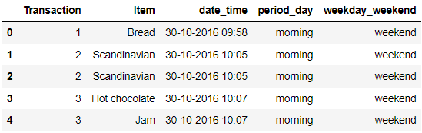
ຂໍ້ມູນທີ່ນຳມາວິເຄາະ
5 ຖັນ
30/10/2016 - 09/04/2017
20507 ແຖວ

Slide 5
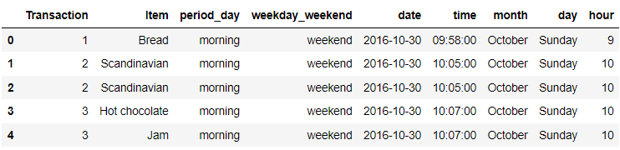
ການກຽມຂໍ້ມູນ ແລະ ການແປງຮູບແບບຂໍ້ມູນ
1 ກວດສອບຂໍ້ມູນທີ່ຂາດຫາຍ ຫຼື ບໍ່ຄົບຖ້ວນ
2 ແຍກ Attribute ‘date_time’ ອອກເປັນຫົວໜ່ວຍວັນເວລາໃໝ່
3 ກຳນົດປະເພດຂໍ້ມູນໃຫ້ເໝາະສົມ

Slide 6
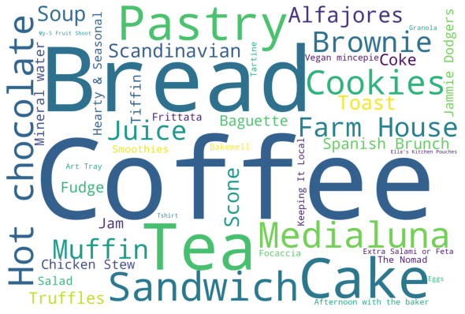

Slide 7
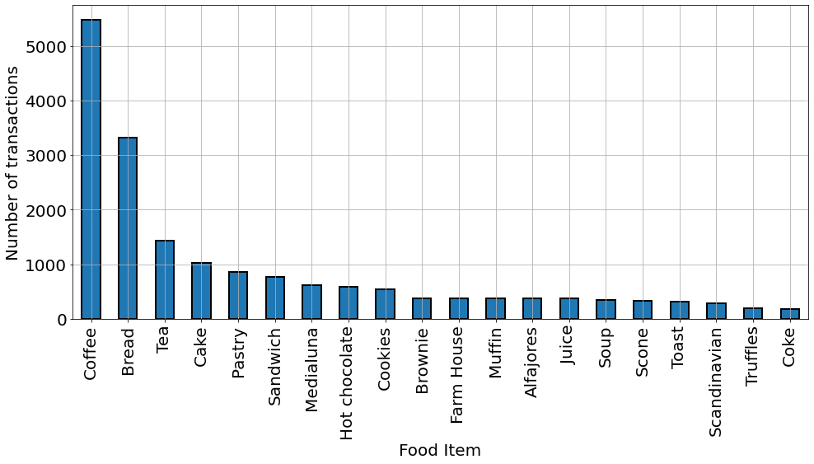

20 ເມນູທີ່ຂາຍດີທີ່ສຸດ

Slide 8
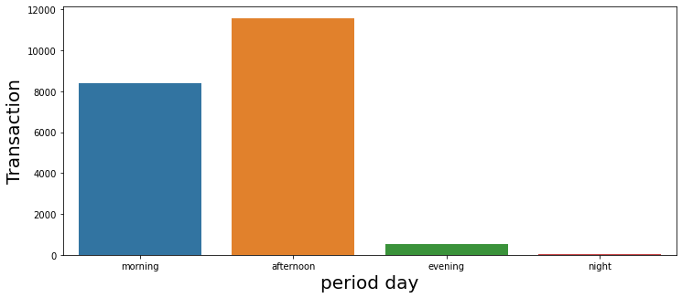

ຍອດຂາຍຕາມຊ່ວງເວລາຂອງແຕ່ລະວັນ

Slide 9
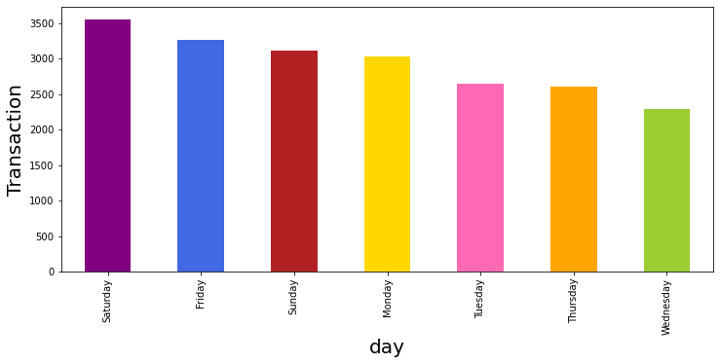

ຍອດຂາຍຂອງແຕ່ລະວັນໃນຊ່ວງອາທິດ

Slide 10
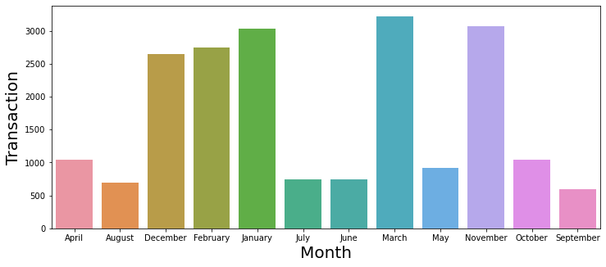

ຍອດຂາຍໃນແຕ່ລະເດືອນ

Slide 11
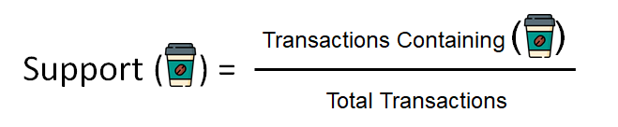
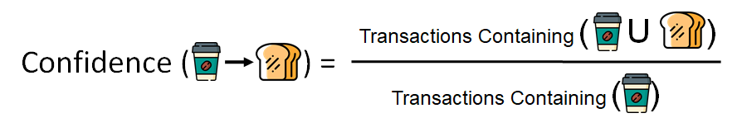
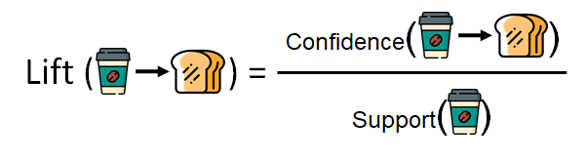
ກົດການພົວພັນ (Association Rule)
ຄ່າສະໜັບສະໜູນ (Support)
ຄ່າຄວາມໝັ້ນໃຈ (Confidence)
ອັດຕາສ່ວນລະຫວ່າງຄ່າສະໜັບສະໜູນ ແລະ ຄ່າຄວາມໝັ້ນໃຈ (Lift)
Apriori Algorithm

Slide 12
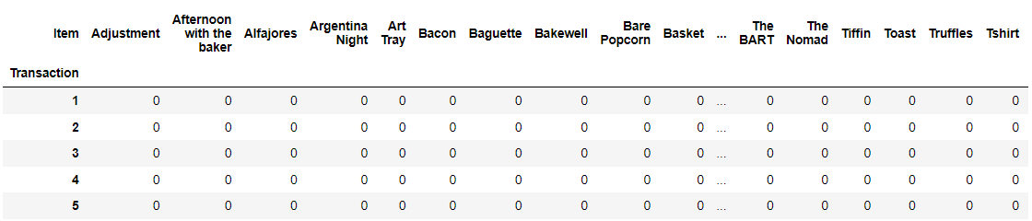






ລາຍການເມນູທີ່ໄດ້ຂາຍໃນແຕ່ລະໃບບິນ
94 Column x 9465 row

Slide 13
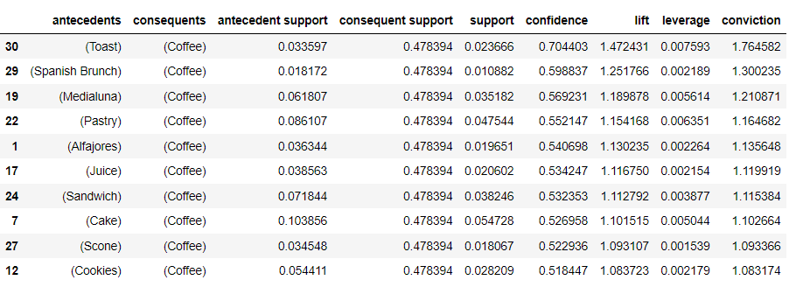


ຜົນທີ່ໄດ້ຈາກການວິເຄາະດ້ວຍ Apriori Agorithm

Slide 14


Support
0.023
2.3%
Confidence
0.70
70%
Lift
1.47
1.47

Slide 15

ຂໍຂອບໃຈ

